Slide 1
Развивающая предметно-пространственная среда группы «Веселая семейка»
Муниципальное бюджетное дошкольное образовательное учреждение детский сад комбинированного вида «Солнышко»
Подготовила: воспитатель Догадина Анастасия Александровна

Slide 2
Развивающая предметно-простраственная среда в группе «Непоседы»
Группа оборудована с учетом возрастных особенностей ребенка.
Все элементы среды связаны между собой по содержанию и художественному решению. Мебель соответствует росту и возрасту детей, игрушки - обеспечивают максимальный для данного возраста развивающий эффект.
Предметно - развивающая среда соответствует содержанию образовательного процесса, отвечает интересам и потребностям детей, способствует всестороннему развитию, обеспечивает их психическое и эмоциональное благополучие.

Slide 3
Требования ФГОС к развивающей предметно – пространственной среде:
1. Доступность для воспитанников всех помещений организации, где осуществляется образовательный процесс.
2. Свободный доступ воспитанников к играм, игрушкам, материалам, пособиям, обеспечивающих все основные виды деятельности.

Slide 4
Развивающая предметно – пространственная среда должна организовываться с учётом требований ФГОС, где чётко прослеживаются все пять образовательных областей:
1) социально-коммуникативная, 2) познавательная, 3) речевая, 4) художественно-эстетическая, 5) физическая.

Slide 5
При формировании развивающей предметно - пространственной среды в нашей группе мы поставили себе цель выполнить это с минимальными экономическими затратами, поскольку не можем рассчитывать на серьезные материальные вложения в оснащение предметной среды.
Мы старались сделать развивающую предметно - пространственную среду разнообразной, яркой, информативно богатой. Соблюдали принцип зонирования.
В группе созданы условия для разных видов детской деятельности (игровой, продуктивной и познавательно-исследовательской) видов деятельности.

Slide 6
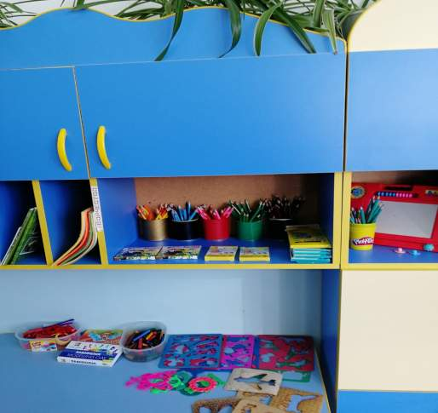
ОО «Художественно — эстетическое развитие»
Центр Творчества
И в десять лет, и в семь, и в пять - Все дети любят рисовать. И каждый смело нарисует Всё, что его интересует.

Slide 7
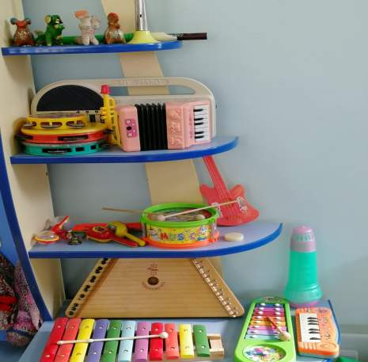
ОО «Художественно — эстетическое развитие» Центр музыки
Музыкальный центр
Под пианино мы поём,
И пляшем и играем!
В просторном зале игровом
Мы вовсе не скучаем!
И в группе куклы не скучают! Там музыкальный уголок!
В нём дети громко так играют,- Трясется даже потолок!

Slide 8
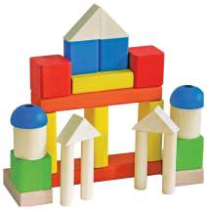
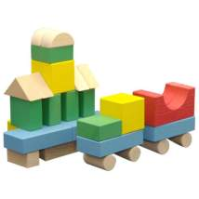
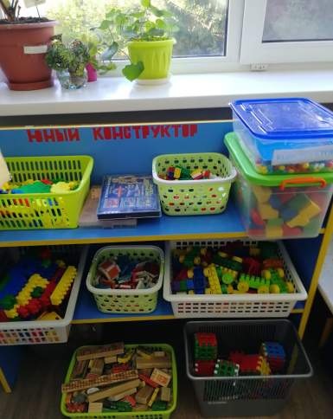
ОО «Познавательное развитие» Центр строительно – конструктивных игр
Раз, два, три — сложи детали,
Чтоб они машиной стали.
Собери гараж.
Потом Не забудь построить дом.
Можно к самому порогу
Проложить еще дорогу,
Выбрать место для моста —
То-то будет красота!
Из конструктора такого
Что ни сделай — все толково!

Slide 9
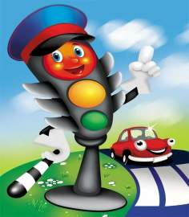
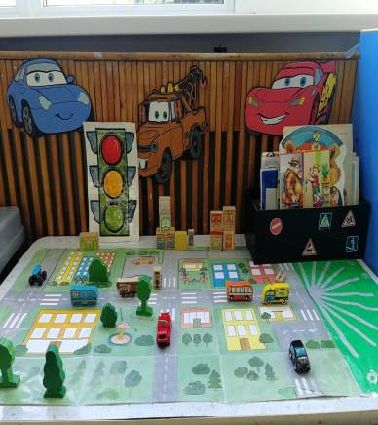
ОО «Познавательное развитие» Центр безопасности
Способ безопасный самый: Перейти дорогу с мамой.
Уж она не подведёт
Нас за ручку доведет.
Но гораздо будет лучше
Если нас она научит,
Как без бед и по уму
Сделать это самому.

Slide 10
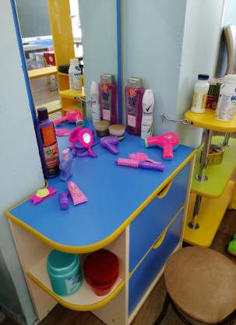
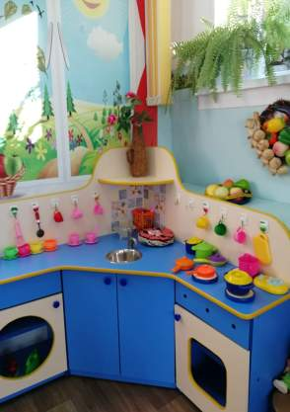
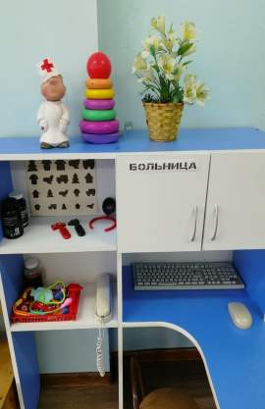
Центр сюжетно-ролевых игр
«Парикмахерская»
«Кухня , дом»
«Айболит»

Slide 11
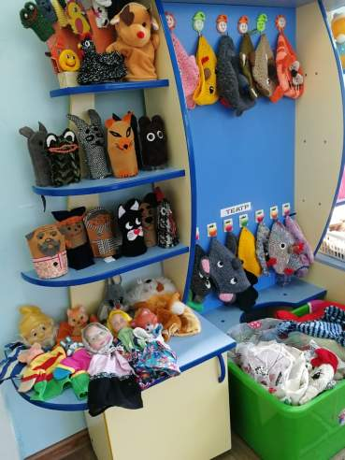
Центр театрализации
Очень мы театры любим, Круглый год мы с ними дружим: В нашей группе все актеры, Кукловоды и танцоры, Акробаты и жонглёры, Балерины, режиссёры!

Slide 12
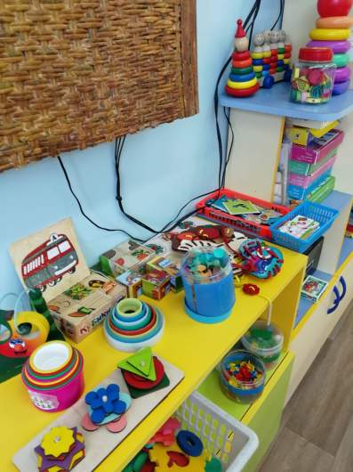
Центр дидактических игр «Игротека»
Здесь находятся игры которые развивают в детях мышление, память , воображение, мелкую моторику

Slide 13
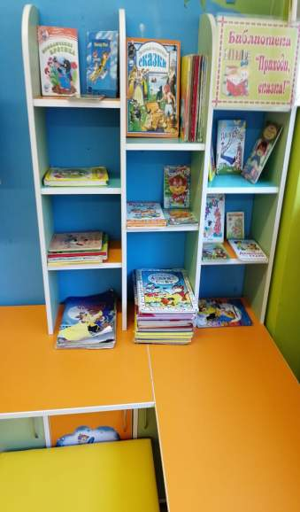
Центр книг «Приходи,сказка! »
На полках книг у нас не счесть
Русских народов книги есть
Воспитатели детям их читают, а дети героями себя представляют

Slide 14
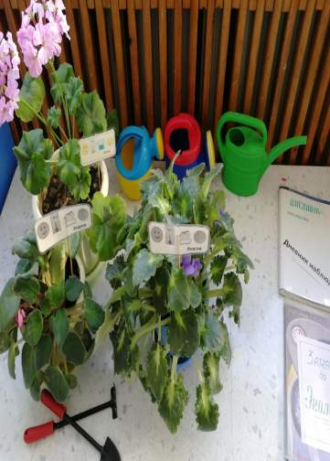
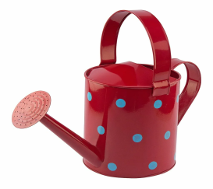
Экологический центр
Вот природный уголок
Детям он узнать помог :
Как цветочки посадить ? Как их бережно полить?
Как цветочек называется?
Каждый в этом теперь разбирается !!!

Slide 15
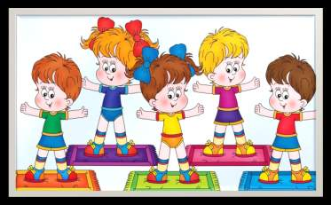
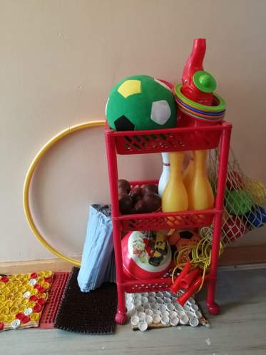
Центр двигательной активности
Наши дети физкультуру просто обожают силу, дух ,мускулатуру в играх укрепляют !

Slide 16
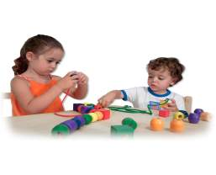
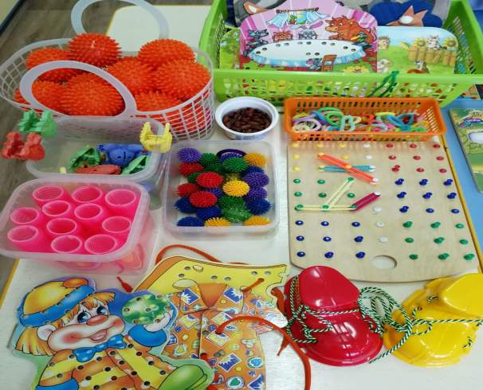
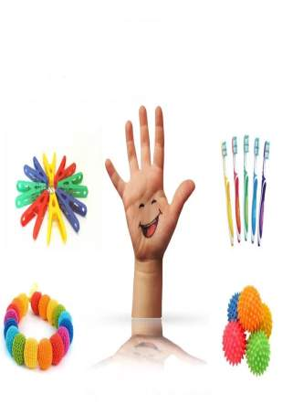
Центр мелкой моторики

Slide 17
Дошкольный возраст - это то время, когда закладывается фундамент всей жизни человека. И если уделять внимание предметно-развивающей среде ребёнка, его сенсорной восприимчивости окружающего мира, это будет способствовать становлению гармоничной, самодостаточной личности.

